Slide 1
eTwinning TeachMeet HR
1.6.2015.

Slide 2
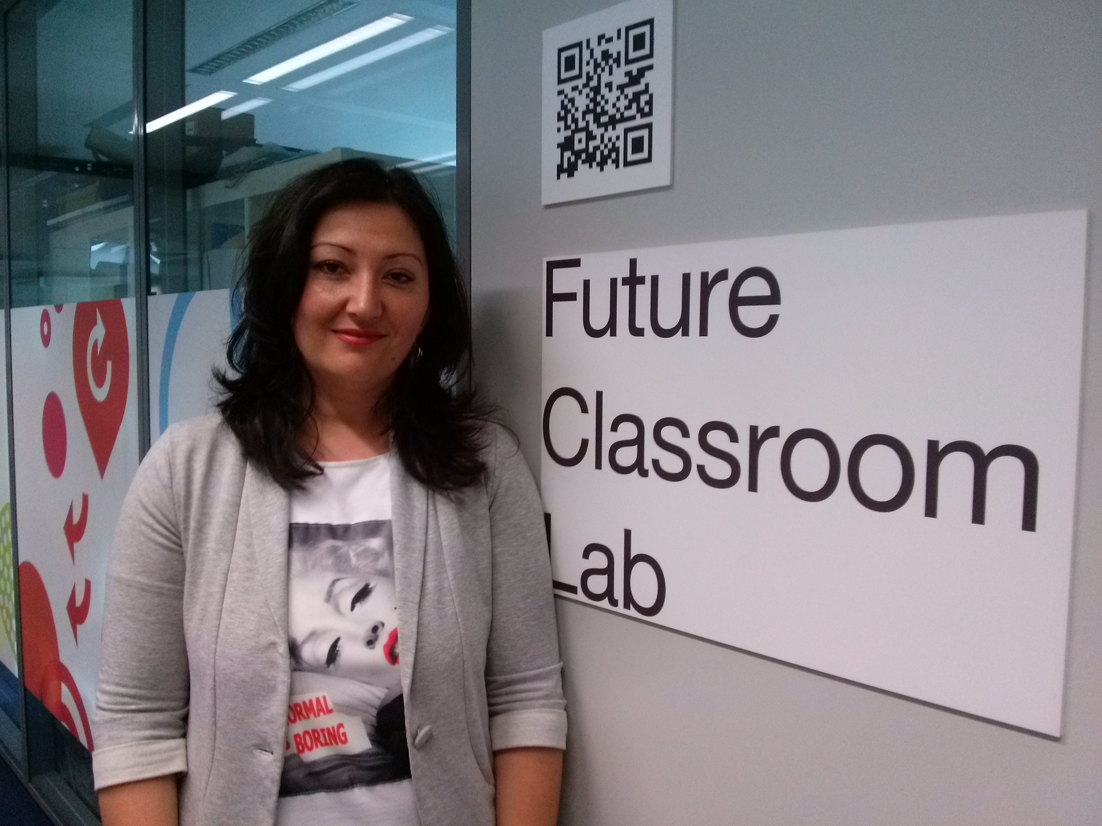
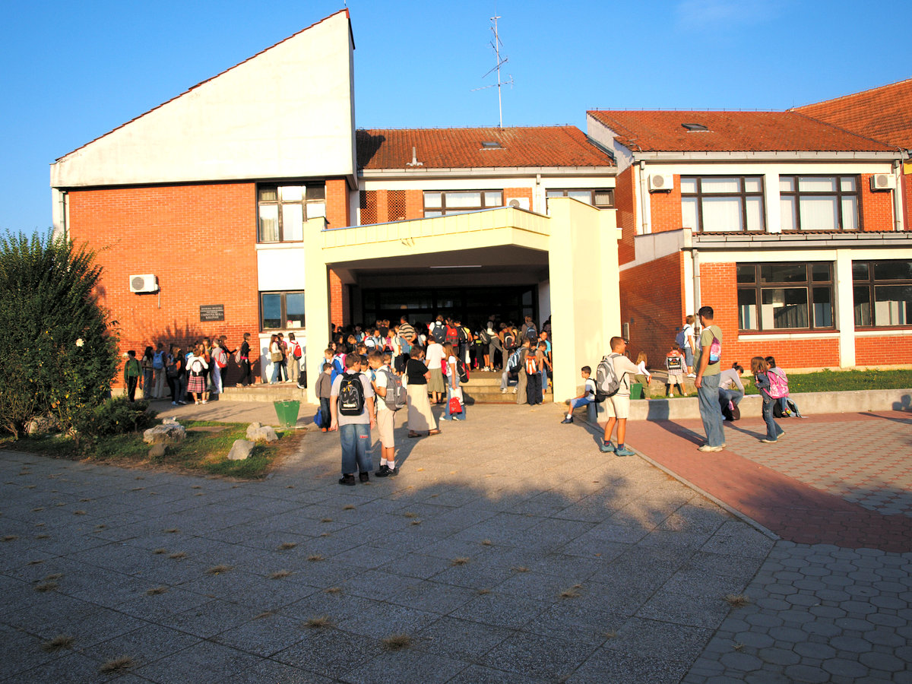
VIOLENCE IS NOT A SOLUTION
Martina Supančić, dipl.uč.
učiteljica engleskog jezika
I. osnovna škola Bjelovar

Slide 3
PROJEKTNA IDEJA
Temelj našeg projekta je nenasilje – traganje za kreativnim i mirnim, suradničkim rješavanjem teških situacija kroz koje učenici prolaze tijekom svog školovanja i kasnijeg života.
Osnovna ideja ovog projekta bila je naučiti učenike kako biti u miru sa sobom, s drugima i prirodom te kako uspješno pronaći nenasilno rješenje za različite vrste problema i sukoba te osnažiti osjećaj zajedništva.

Slide 4
CILJ PROJEKTA
- povezati učenike iz različitih zemalja na zajedničkom zadatku rješavanja problema nasilja u njihovim školama nenasilnim metodama
- razlikovati vrste nasilja
- tražiti rješenje problema koristeći nenasilne metode
- razviti socijalne vještine kod učenika, naučiti surađivati, razumjeti jedni druge te živjeti u harmoniji

Slide 5
OPIS PROJEKTA
- partnerske škole snimaju film na zajedničku zadanu temu: “Violence is not a solution”
- svaka škola snima dio filma (o jednoj vrsti nasilja) te se na kraju svi dijelovi spajaju u jedan zajednički film
- film prikazuje različite vrste nasilja i njihovo nenasilno rješenje
- učenici u školama partnerima izrađuju likovne radove na istu temu te pripremaju izložbe u svojim školama
- izložba tada putuje u ostale partnerske škole te se na kraju izrađuje jedna zajednička virtualna izložba
- ovim aktivnostima skreće se pažnja na problem nasilja te na važnost izbjegavanja sukoba i pronalaženja nenasilnih rješenja

Slide 6
PODACI O PROJEKTU
DOB UČENIKA: 9-15 godina
JEZIK PROJEKTA: engleski
TRAJANJE PROJEKTA: jednu školsku godinu (rujan-lipanj); projekt još uvijek traje
ZEMLJE PARTNERICE: Turska, Slovenija, Grčka, Island, Bugarska, Češka i Hrvatska
PREDMETNA PODRUČJA: : likovna kultura, drama, etika, informatika, psihologija, sociologija, strani jezici

Slide 7
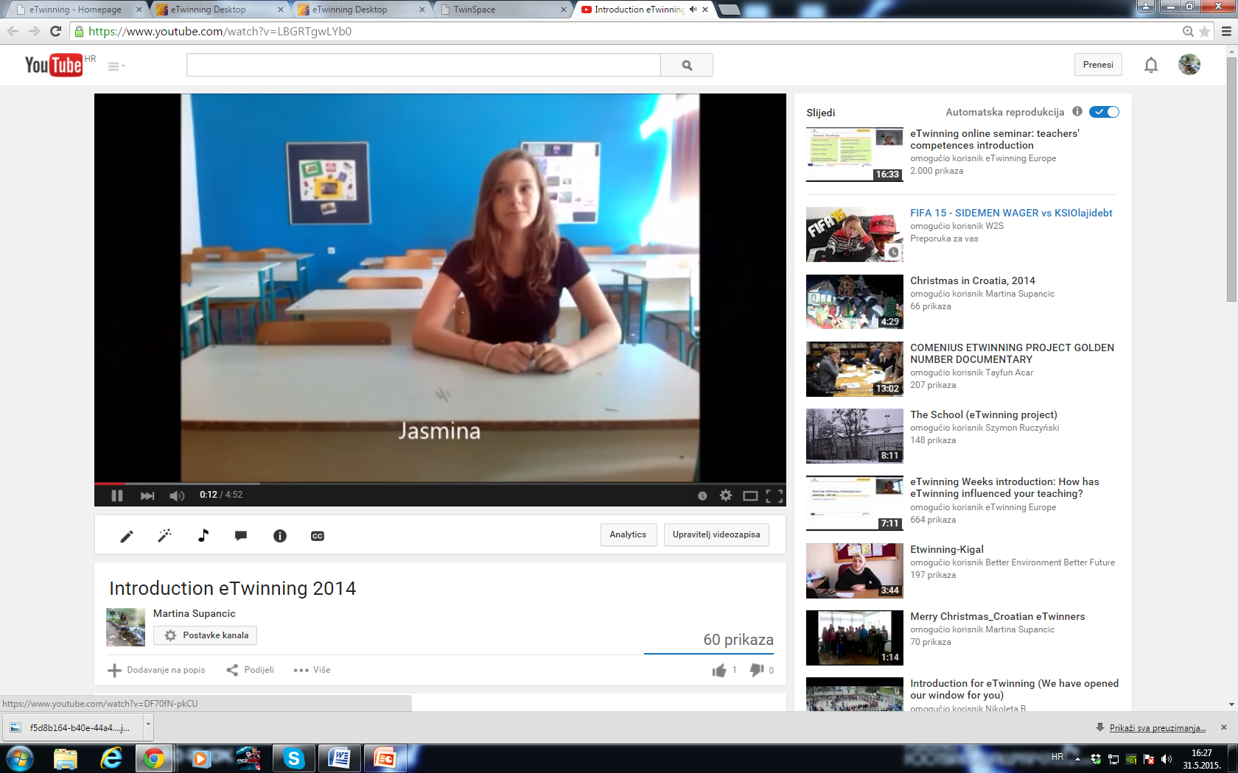
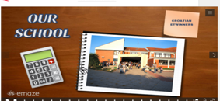
PROJEKTNI ZADACI
predstavljanje projektnih partnera i njihovih škola

Slide 8
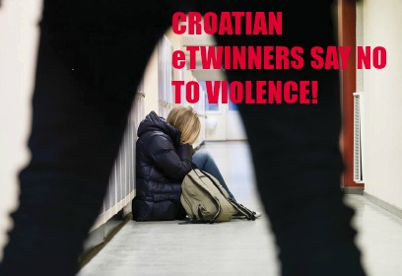
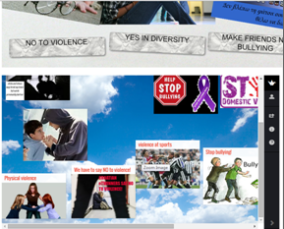
izrađivanje nenasilnih poruka, slogana i postera

Slide 9
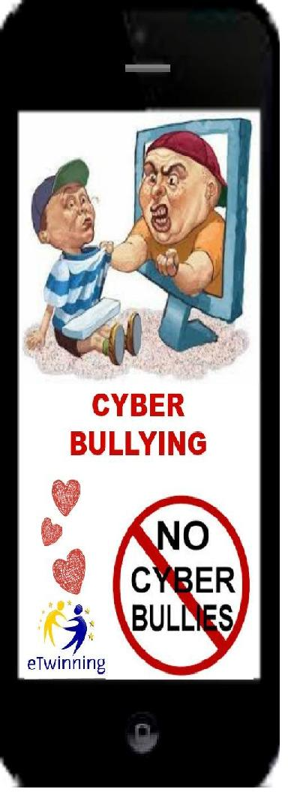
izrada loga projekta (naš prijedlog je izabran kao najbolji)

Slide 10
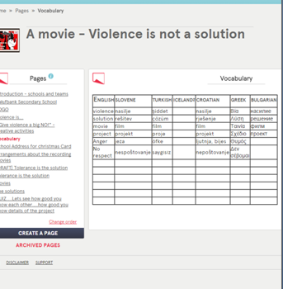
izrada rječnika najvažnijih pojmova
(nasilje, rješenje, film, projekt, ljutnja,
nepoštovanje...)

Slide 11
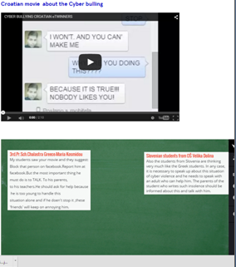
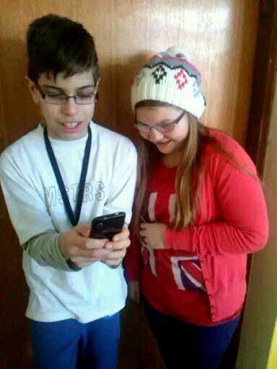
snimanje filma o nekoj vrsti nasilja, pronalaženje nenasilnog rješenja za problem iz filma, snimanje nastavka filma u kojem se primjenjuje nenasilno rješenje koje je ponudio netko od partnera

Slide 12
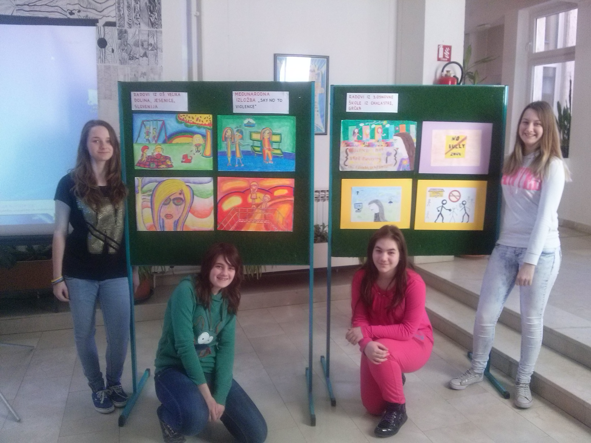
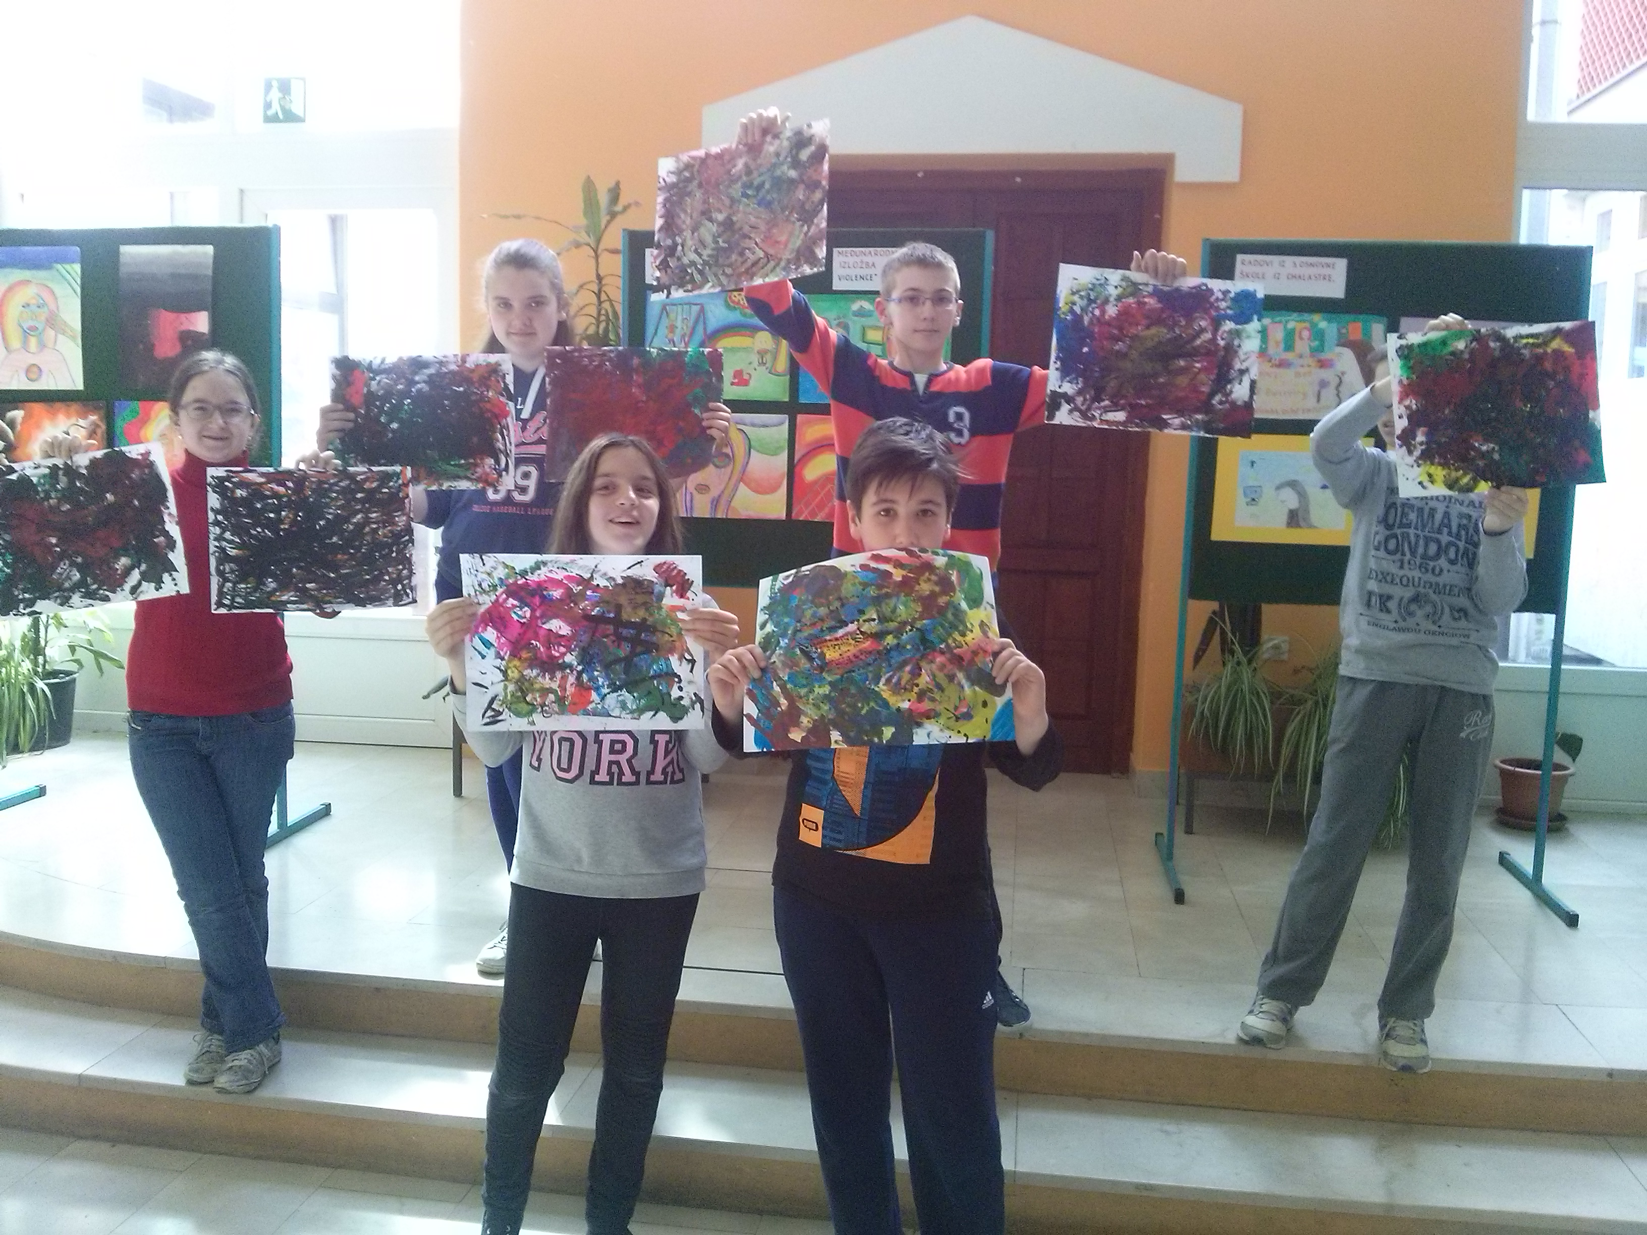
organiziranje izložbe likovnih radova na temu nenasilja prvo u vlastitoj školi, a zatim slanje u druge države partnerice (međunarodna putujuća izložba)

Slide 13
UTJECAJ PROJEKTA NA UČENIKE
UČENICI SU:
unaprijedili svoje socijalne vještine
naučili su razlikovati vrste nasilja te kako reagirati na nasilje i pronaći najbolje nenasilno rješenje
poboljšali su svoje vještine komunikacije na engleskom jeziku istovremeno proširujući vokabular i produbljujući opseg građanskih kompetencija
usmenim i pisanim izričajem komunicirali su na engleskom jeziku pri čemu su stjecali vještine međukulturalnog razumijevanja, osviješćivali pripadnost državi, naciji i zajednici te spremnost razumijevanja i poštivanja vrijednosti drugih nacija

Slide 14
IZAZOVI
organizacija međunarodne putujuće izložbe
objedinjenje svih dijelova filma u jednu smislenu cjelinu
kreiranje zajedničke virtualne izložbe
organiziranje videokonferencije

Slide 15
KORIŠTENI WEB ALATI
MovieMaker, PowerPoint, Emaze, ImageChef,Popplet, PicMonkey, Padlet, Animoto, YouTube, Artsteps, PhotoPeach...

Slide 16
LINKOVI NA PROJEKT
http://twinspace.etwinning.net/1854/home - poveznica na Twinspace
https://www.youtube.com/watch?v=x73W8eYJoYA - poveznica na zajednički film
http://petiplanet.artsteps.com/exhibitions/18278/Violence_is_not_a_solution__common_exhibition - poveznica na virtualnu izložbu

Slide 17
HVALA NA PAŽNJI!
supancic.martina@gmail.com

